Slide 1
Integración de con OpenStack con Directorio Activo

Slide 2
Bloques de contenido
Introducción y objetivos
Funcionamiento teórico
Desarrollo de la aplicación
Demostración práctica
Conclusiones y ampliaciones

Slide 3
Introducción: Virtualización
¿Qué es? Como funciona?
Historia

Slide 4
Introducción: OpenStack
Nube privada, híbrida, publica
Historia del desarrollo
Notes:
Historia OS:
Creado en 2010 de la mano de RackSpace & NASA
Respuesta OpenSource a AWS
Otras Opciones en el marcado que por diversas razones no terminaban de cuajar
Gran apoyo de la industria
Gran acogida por parte de las compañías y organizaciones
Proyecto en gran expansión

Slide 5
Introducción: Componentes OS
Diseño modular
Cada uno de los proyectos una función concreta
Con cada lanzamiento nuevos proyectos
Incubadora de proyectos.

Slide 6
Introducción: Directorio Activo
Implementación LDAP
Usuarios
Grupos...
Uso muy extendido

Slide 7
Objetivo: ¿Qué se pretende?
OpenStack + Directorio Activo
Usuarios gestionados en AD
  Aprender tecnología
  Virtualización
  OpenStack
  Windows Server

Slide 8
Desarrollo

Slide 9
Punto de partida
Servidor físico Dell
Xen Server instalado
5 Ips
Sin acceso presencial de ningún tipo durante todo el desarrollo. Problema windows!!! NFS
Diseño de la infrastructura

Slide 10
Copias de seguridad (ubicaciones projec)

Slide 11
Instalacion oPENSTACK

Slide 12
Arquitectura del proyecto
Foto

Slide 13
Autenticación en OpenStack
Keystone: Módulo de identidad de OS
Terna de valores
Keystone.conf
Imange (AD + OpenStack)

Slide 14
Resolviendo el problema: 2 escenarios
Escenario 1
Escenario 2

Slide 15
Demo
Creacion de usuarios
Distintos privilegio por usuario
  Admin → Penel admin
  Member

Slide 16
Conclusiones

Slide 17
Ampliaciones
Actualización a la última versión de OpenStack disponible
Diseño de un entorno multinodo Separación de componentes
Añadir más nodos de computación
Replica de servicios Alta Disponibilidad

Slide 18
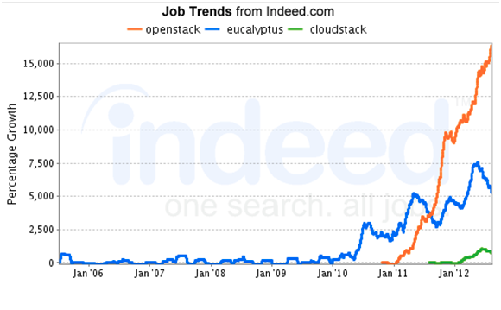
Backup

